Slide 1
回顾：
晶体三极管
NPN
1. 形式与结构
三区、三极、两结
PNP
2. 特点:
基极电流控制集电极电流并实现放大
放
大
条
件
内因：发射区载流子浓度高、
基区薄、集电区面积大
外因：发射结正偏、集电结反偏

Slide 2
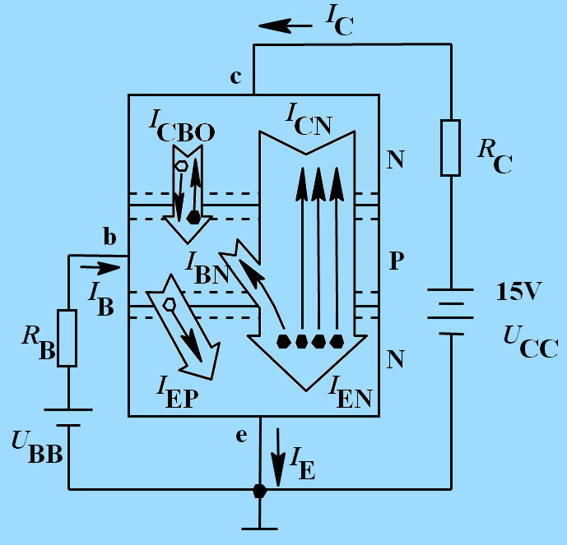
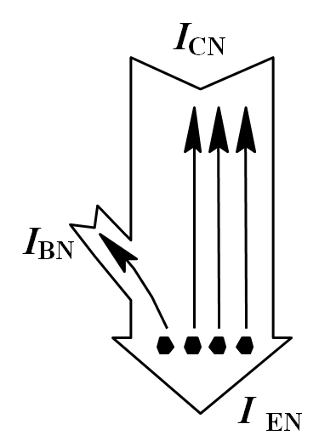
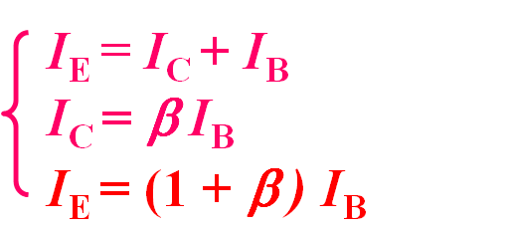
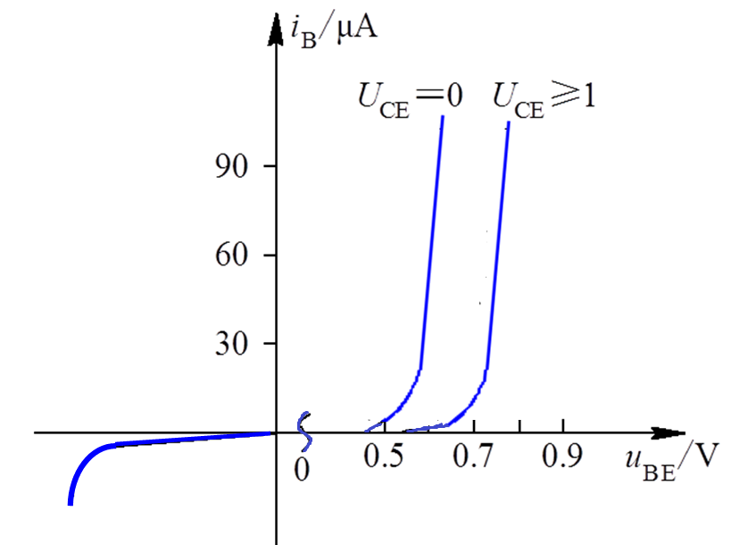
3. 电流关系
4. 输入特性曲线

Slide 3
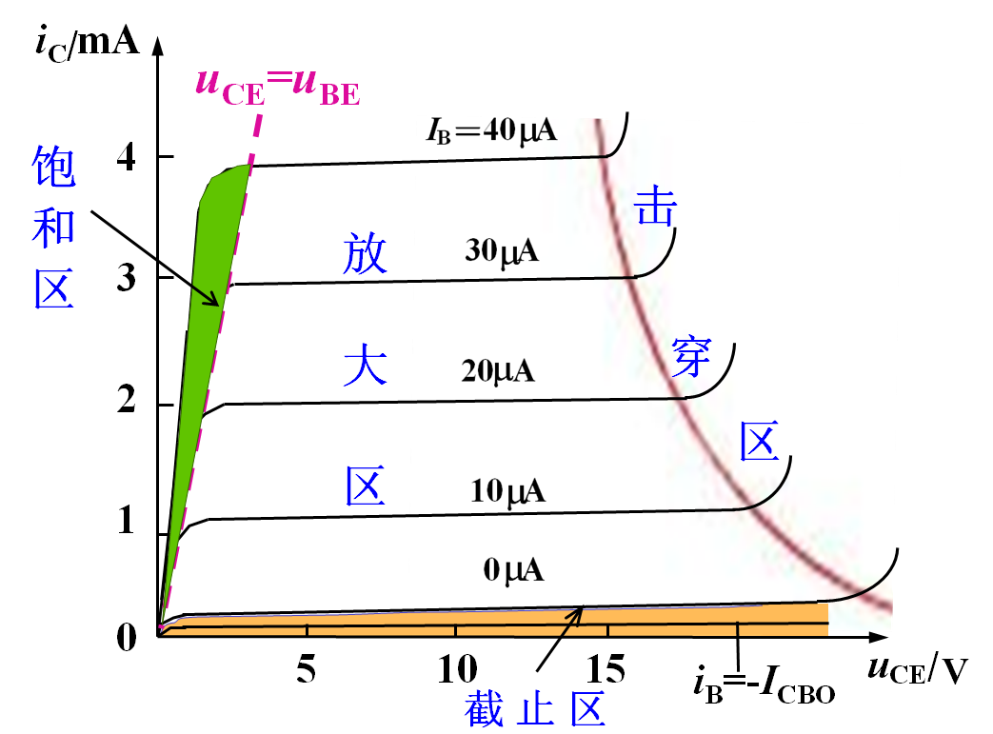
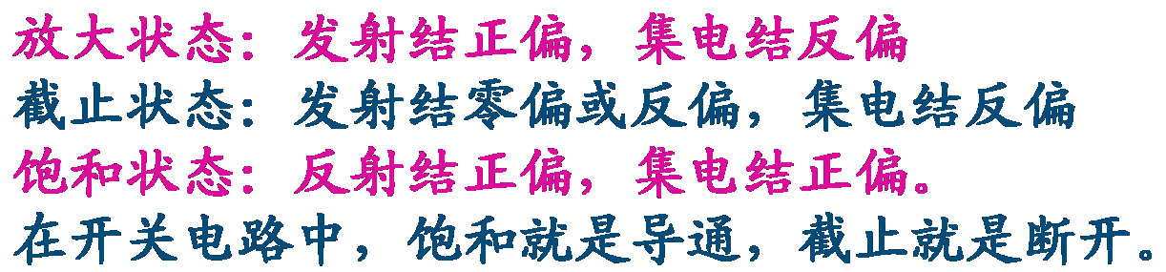
5. 输出特性曲线

Slide 4

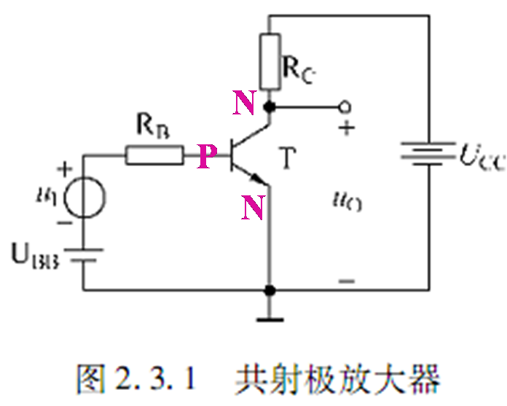
第三章 -- §3.3
模拟电子电路
§3.3 晶体管放大电路的放大原理
1. 放大电路的组成元件(NPN型) 
T：NPN 型三极管, 为放大元件；
U_{BB}, R_{B}：为发射结提供正向偏置电压，提供静态基极电流。
U_{CC}：给集电结提供反向偏压，
同时为输出信号提供能量；
R_{C}：当 i_{C} 通过 R_{C}，将电流的
变化转化为集电极电压的变化，传送到电路的输出端；

Slide 5
第三章 -- §3.3
模拟电子电路
需要被放大的信号为输入电压u_{i}，通常为交流小信号。
（1）静态：u_{i}=0, 各点电压、电流恒定，只存在直流量；
（2）动态：u_{i}≠ 0, 各点电压、电流在静态值的基础上叠
加一个动态值。

Slide 6
第三章 -- §3.3
模拟电子电路
符号规定
U_{BE}:
大写字母、大写下标，表示直流分量。
u_{be}:
小写字母、小写下标，表示交流分量。
U_{be}:
大写字母、小写下标，表示交流分量的有效值。
u_{BE}:
小写字母、大写下标，表示叠加量或瞬时量。

Slide 7
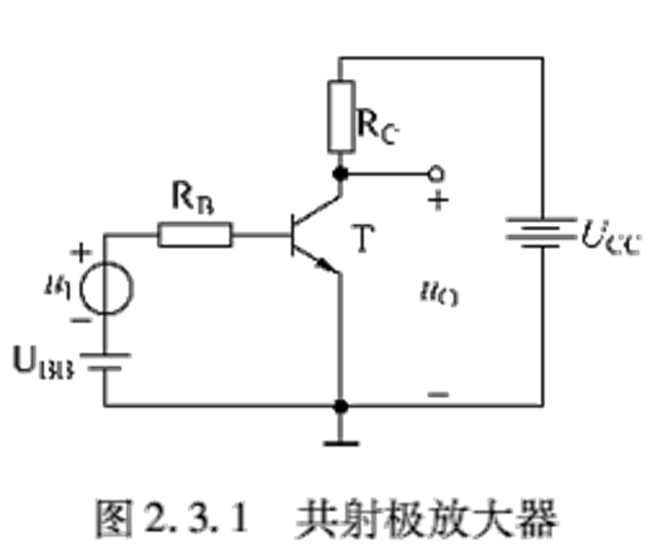
第三章 -- §3.3
模拟电子电路
2. 静态工作点的作用
电路处于静态时，三极管各电极的电压、电流在特性曲线上确定为一点，称为静态工作点，常称为Q点。一般用I_{BQ}, I_{CQ}, U_{BEQ}和U_{CEQ}表示。
设置静态工作点是保 证放大电路正常工作的基础 (输出电压会出现失真)。

Slide 8
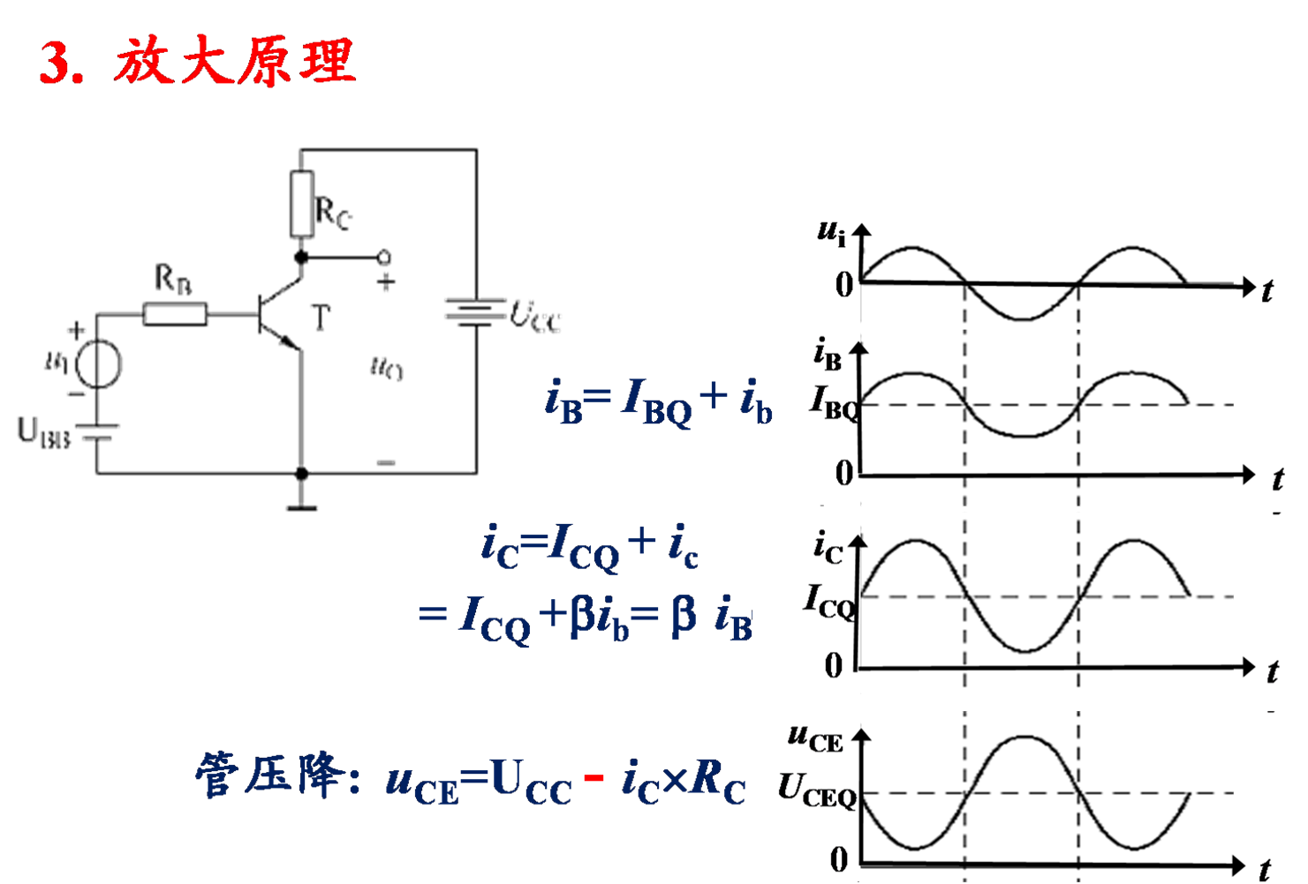
第三章 -- §3.3
模拟电子电路

Slide 9
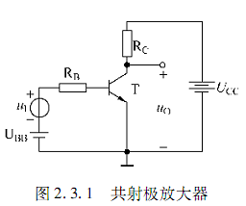
第三章 -- §3.3
模拟电子电路
4. 基本放大器的组成原则
1. 有为放大管提供合适Q点的直流电源。
2. 电阻适当，同电源配合，使放大管有合适Q点。
3. 输入信号必须能够作用于放大管的输入回路, 产生△u_{BE}或△i_{B}, 从而改变输出回路的电流，放大输入信号。
4. 设置合理的信号通路。

Slide 10
第三章 -- §3.3
模拟电子电路
5. 直流通路和交流通路
为了研究分析方便，常把直流电源和输入信号
对电路的作用区分开来，分成直流通路和交流通路。
1. 直流（静态）工作点分析：
当放大器没有送入交流信号时，即u_{i}=0
分析对象：直流成份、直流通路（偏置电路）
2. 交流（动态）性能分析 ：
加入交流信号，即u_{i}≠0
分析对象：交流成份、交流通路

Slide 11
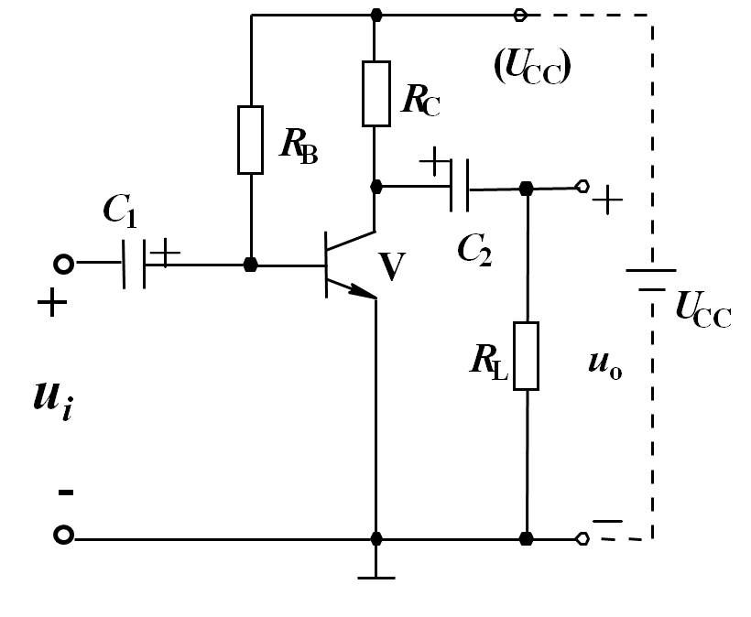
第三章 -- §3.3
模拟电子电路
画直流通路的原则：
视电容C开路，电感L短路，
交流输入信号源视为短路，但保留其内阻
+U
CC
R
R
C
B
图2.3.4 阻容耦合共射放大电路 图2.3.5(a) 直流通路

Slide 12
第三章 -- §3.3
模拟电子电路

Slide 13
第三章 -- §3.3
模拟电子电路
画交流通路的原则：
视电容C短路，电感L开路，
无内阻的直流电源（如U_{CC}）视为短路
+
R
C
R
L
u_{o}
+u_{i}
R
B
-
图2.3.4 阻容耦合共射放大电路 图2.3.5(b) 交流通路

Slide 14
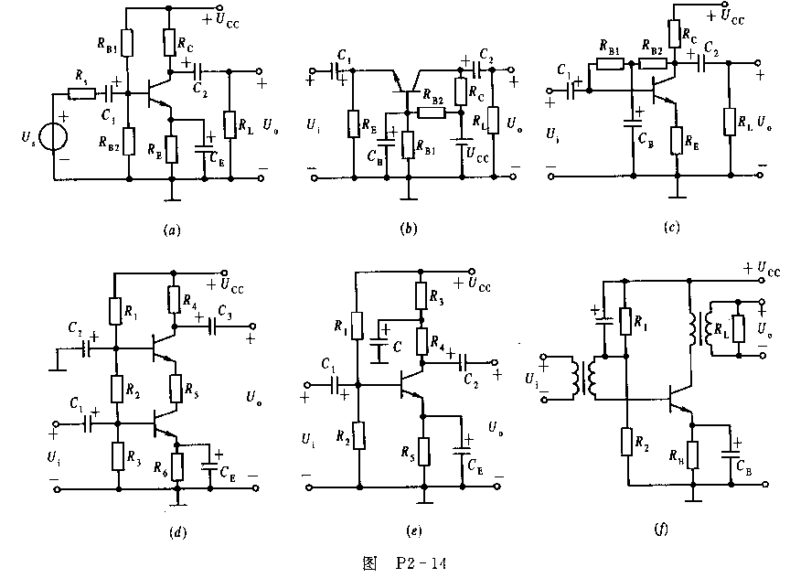
第三章 -- §3.3
模拟电子电路
总结：在分析放大电路时，应遵循“先静态，后动态”的原则，求解静态工作点时应利用直流通路，求解动态参数时应利用交流通路，两种通路切不可混淆。
练习：请画出下面电路的直流通路和交流通路。
(a) (b)

Slide 15
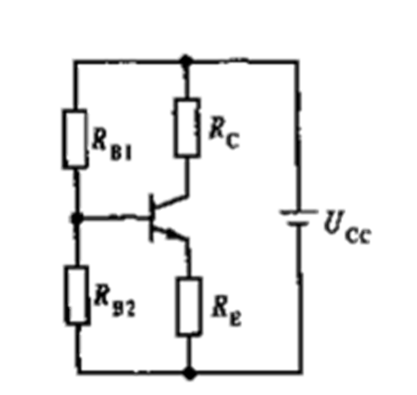
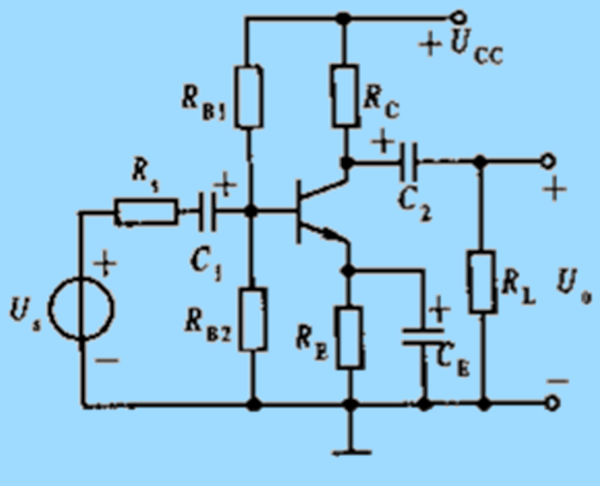
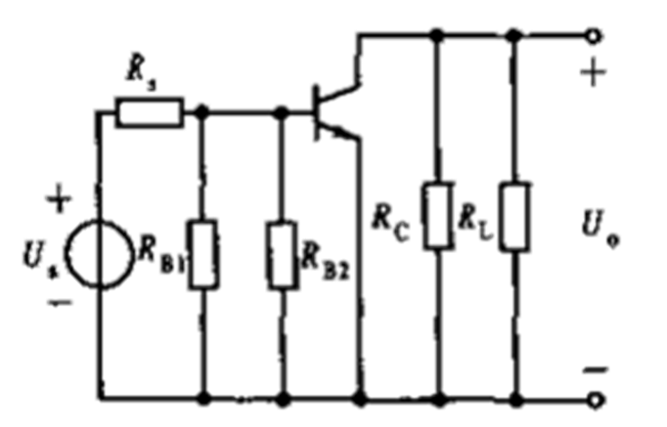
第三章 -- §3.3
模拟电子电路
直流通路
(a)
交流通路

Slide 16
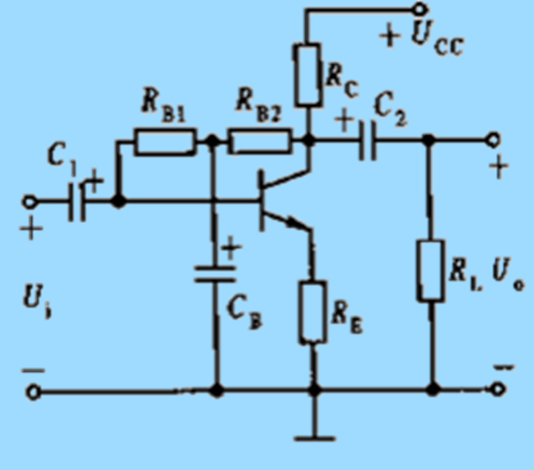
第三章 -- §3.3
模拟电子电路
直流通路
(b)
交流通路

Slide 17
第三章 -- §3.3
模拟电子电路
分析放大电路工作点的两种常用：
模型等效电路(近似估算)法：利用器件模型进行电路分析的方法。
特点：运算简便，结果误差小。 （主要方法）
图解分析法：在晶体管特性曲线上通过作图确定工作
点及其在信号作用下的相对变化量。
特点：形象、直观，对理解放大原理、波形关系及非
线性失真有帮助，但对于小信号放大器，用图解法难以准确地进行定量分析。 （辅助方法）

Slide 18
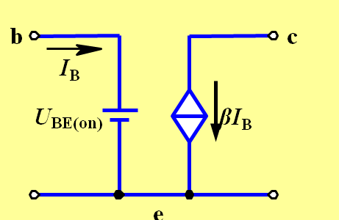
第三章 -- §3.4
模拟电子电路
§3.4 放大电路的静态分析和设计
1. 直流模型及静态工作点的估算
晶体管在放大状态下的直流模型如下：
输入回路等效为恒压源
输出回路等效为受I_{B}控制的受控电流源I_{C}=β I_{B}

Slide 19
第三章 -- §3.4
模拟电子电路
例1. 硅晶体管电路如图所示。若已知晶体管工作在放大状态，β=100，试计算晶体管的I_{BQ}，I_{CQ}和U_{CEQ}。
I
C
Q
+
I
B
Q
3kΩ
R
C
R
B
270kΩ
U
CE
Q
+
u_{i}
U
12V
CC
-
U
6V
BB
-

Slide 20
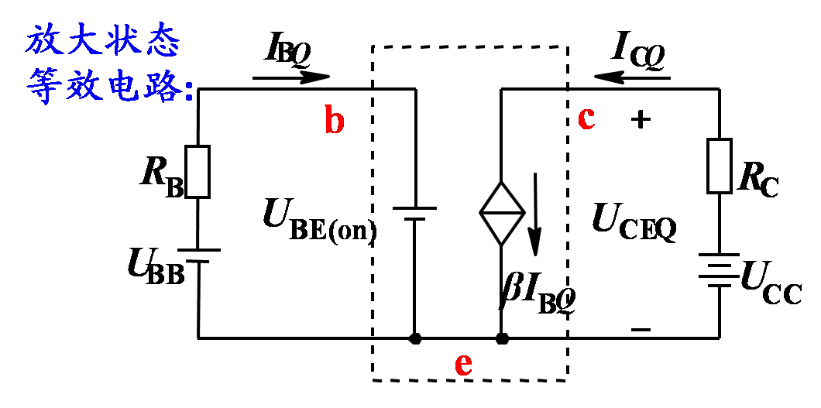
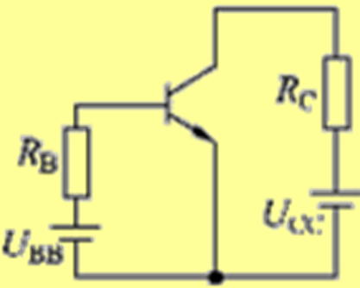
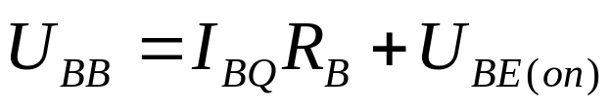
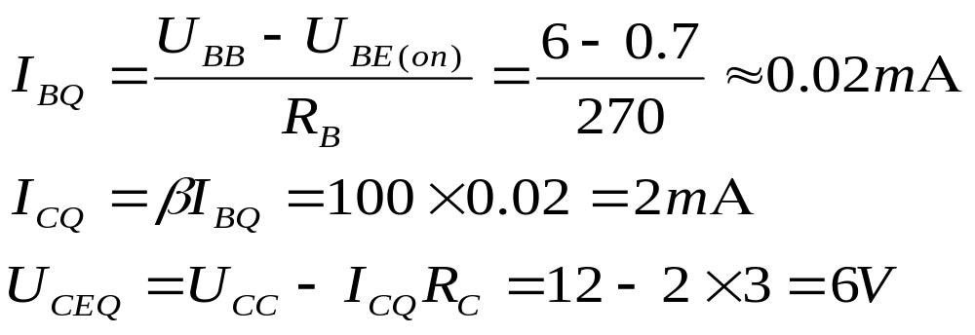
第三章 -- §3.4
模拟电子电路
直流通路
解：晶体管工作在放大状态，故可用直流模型代替晶体管，便得到如上图所示的直流等效电路。由图可知
故有

Slide 21
第三章 -- §3.4
模拟电子电路
例2：若U_{BB}从0增加，说明晶体管的工作区间以及I_{BQ}、I_{CQ}、U_{CEQ}的变化情况？
I
分析:
a. 当U_{BB}从0~0.7V之间时, 两个结都反偏, 管子进入截止区。 I_{BQ}=I_{CQ}≈0, U_{CEQ}≈U_{CC}。
b. 当U_{BB}继续增大, 发射结正偏,集电结反偏, 管子进入放大区。随着I_{BQ}的增大, I_{CQ}=βI_{BQ}也增大。U_{CEQ}=U_{CC} - I_{CQ}×R_{C}不断下降。
C
Q
+
I
B
Q
3kΩ
R
C
U
CE
R
Q
B
270kΩ
12V
U
CC
U
-
BB

Slide 22
第三章 -- §3.4
模拟电子电路
I
C
Q
+
I
B
Q
3kΩ
R
C
U
CE
R
Q
B
270kΩ
12V
U
CC
U
-
BB
c. 当U_{BB}增大到U_{CEQ}<U_{BEQ}时，集电结正偏，管子进入饱和区。此时，I_{BQ}的增加，不能引起I_{CQ}的增加。U_{CEQ}≈ U_{CE(sat)} 。

Slide 23
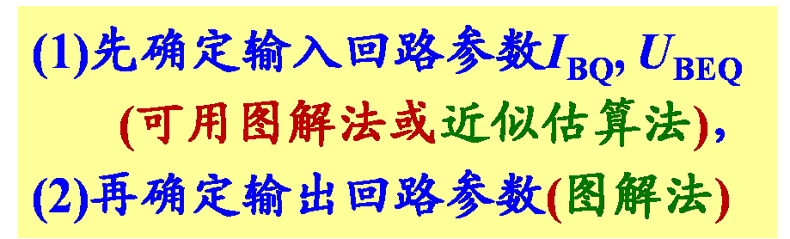
第三章 -- §3.4
模拟电子电路
2. 静态工作点的图解分析法
直流图解分析是在晶体管特性曲线上，用作图的方法确定出直流工作点，并求出I_{BQ}、U_{BEQ}和I_{CQ}、U_{CEQ}。
以左图为例，说明如何通过图解分析法确定放大电路的静态工作点。
图2.3.4 阻容耦合共射放大

Slide 24
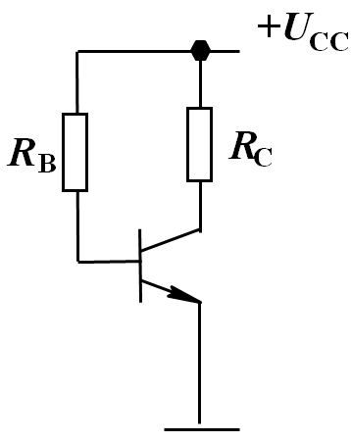

第三章 -- §3.4
模拟电子电路
先画出电路的直流通路：
I_{B} = f(U_{BE})（晶体管输入特性）

Slide 25
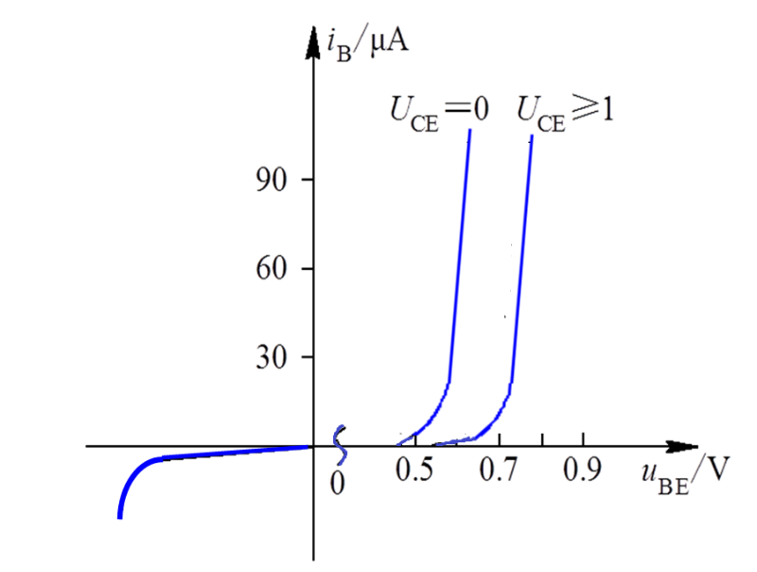
第三章 -- §3.4
模拟电子电路
由直流通路可知:对输入回路， I_{B}, U_{BE}同时满足：
U_{BE} = U_{CC} - I_{B} R_{B}（输入回路的直流负载线）
I_{B} = f(U_{BE})（晶体管输入特性）
由于，I_{B}在较大范围内变化时，U_{BE}基本上不变。因此，实际中对输入回路工作点的确定，多采用近似估算法。

Slide 26
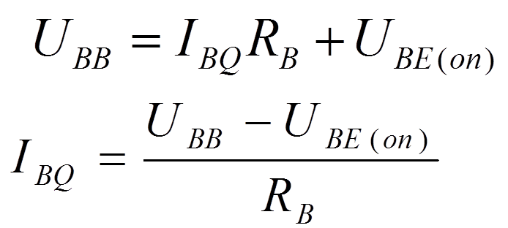
第三章 -- §3.4
模拟电子电路

Slide 27
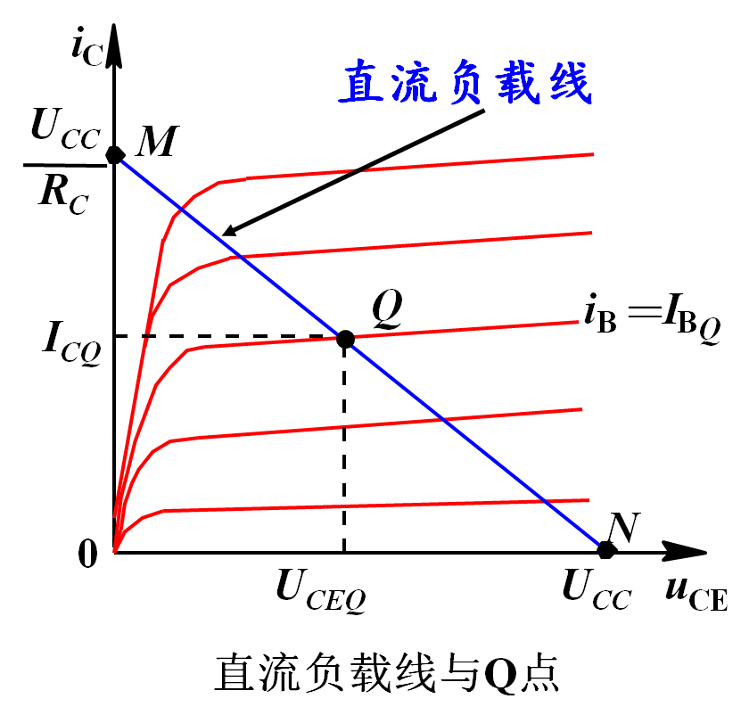
第三章 -- §3.4
模拟电子电路
输出回路的静态工作点I_{CQ}、U_{CEQ}的图解分析：
写出晶体管的输出回路方程 u_{CE}=U_{CC}-I_{C}R_{C}
在坐标中画出输出回路方程所确定的直线-直流负载线
输出特性曲线与直流负载线的交点为静态工作点Q。
两个
特殊点

Slide 28
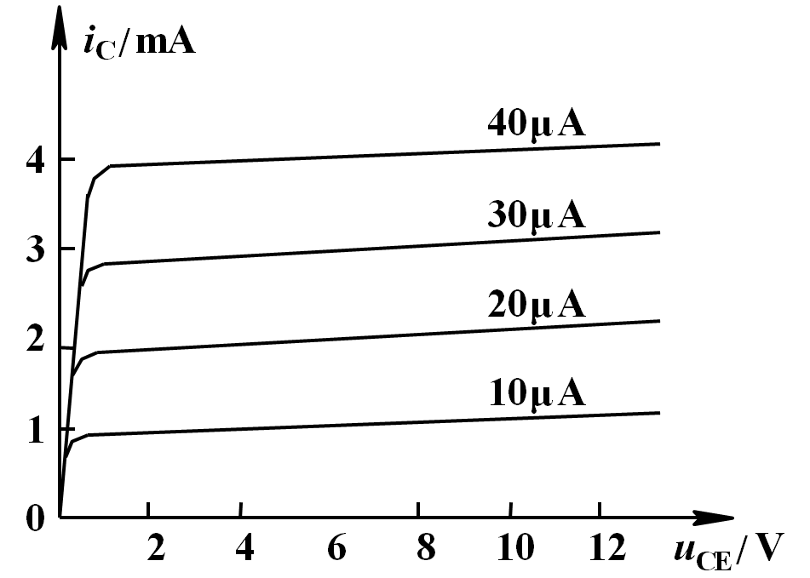
第三章 -- §3.4
模拟电子电路
例. 在下图(a)的电路中，R_{B}=560kΩ, R_{C}=3kΩ, U_{CC}=12V，晶体硅管的输出特性曲线如下图(b)所示，试用图解法确定直流工作点。
R
R
C
B
I
C
Q
＋
U
U
CC
I
CE
Q
B
Q
－
(a)直流通路
(b) 晶体管的输出特性曲线

Slide 29
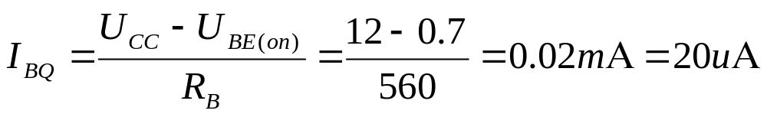
第三章 -- §3.4
模拟电子电路
R
R
C
B
I
C
Q
＋
U
U
CC
I
CE
Q
B
Q
－
解: (1) 取U_{BE(on)}=0.7V，由估算法可得：
(2) 输出回路满足（直流负载线）：
u_{CE}=U_{CC} - i_{C}R_{C} 即: u_{CE}=12- 3i_{C}
i_{C}= 0时，u_{CE}=12 V
u_{CE}= 0时，i_{C}=4 mA

Slide 30
第三章 -- §3.4
模拟电子电路
(3) I_{BQ}=20μA的输出特性曲线与此直流负载线的交
点Q就是静态工作点，由图中Q点的坐标可得，
I_{CQ}=2mA, u_{CEQ}=6V。
i
/
m
A
C
40
μ
A
4
30
μ
A
3
Q
20
μ
A
2
10
μ
A
1
0
2
4
6
8
10
12
u
/
V
C
E

Slide 31
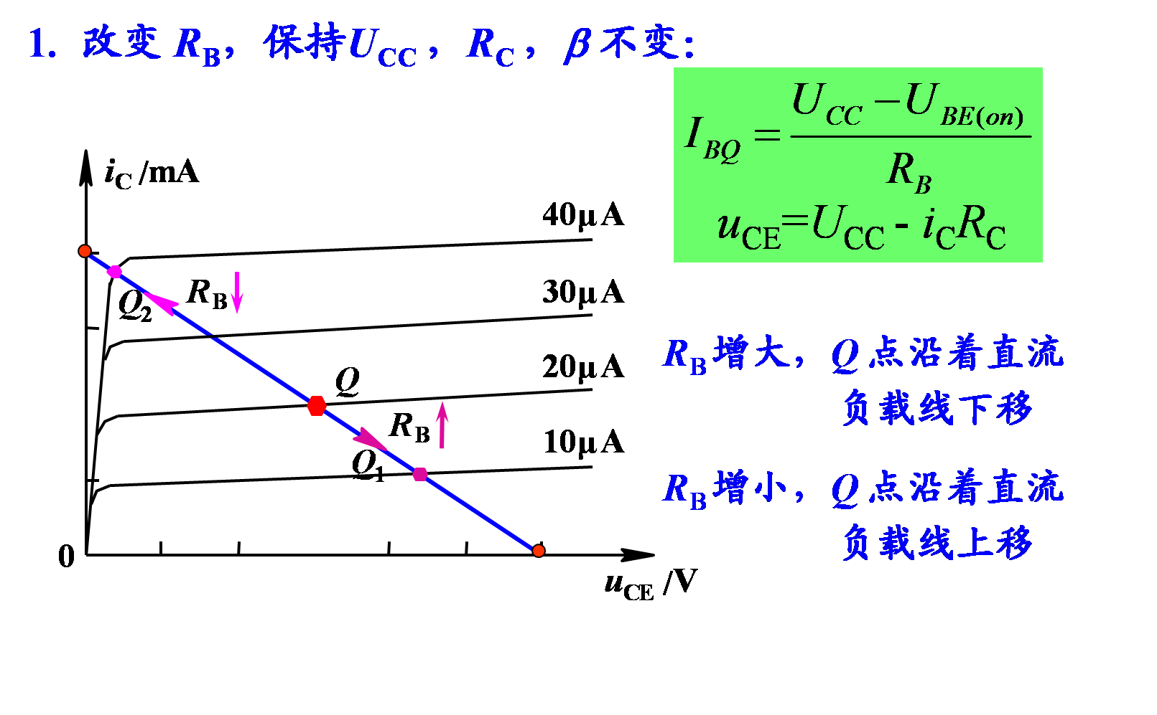
第三章 -- §3.4
模拟电子电路
用图解法分析电路参数对静态工作点的影响

Slide 32
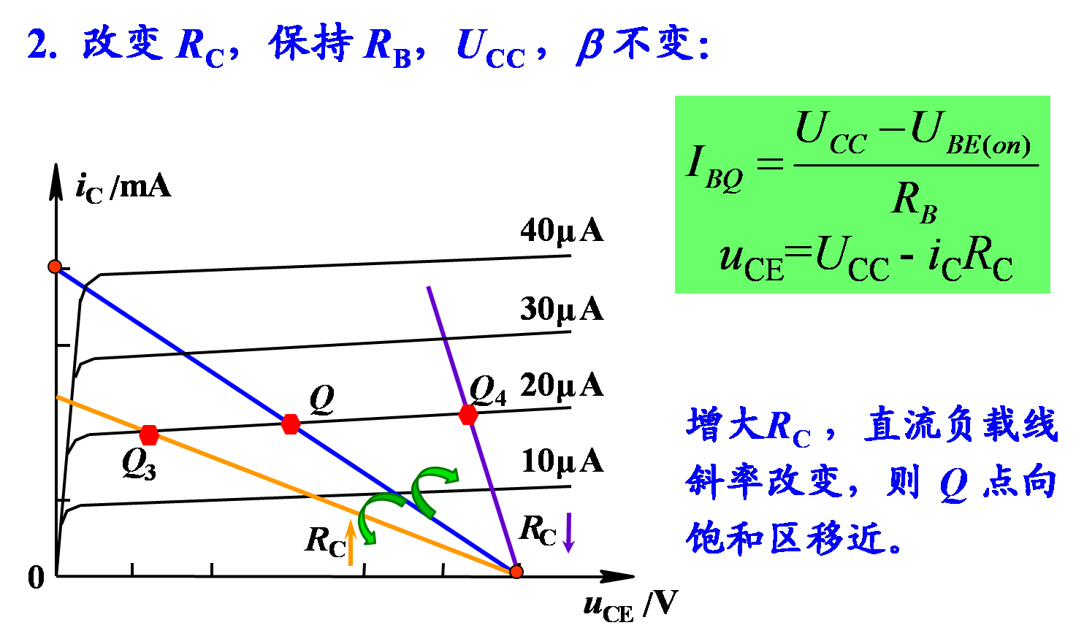
第三章 -- §3.4
模拟电子电路

Slide 33
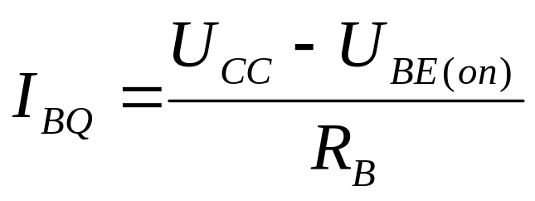
第三章 -- §3.4
模拟电子电路
3. 改变 β，保持 R_{B}，R_{C}，U_{CC} 不变：
i_{C}
Q₂
u_{CE}=U_{CC} - i_{C}R_{C}
I_{B}
Q₁
增大β，I_{CQ}增大，输出特性曲线上移,
U_{CEQ}减小，
故 Q 点移近饱和区
0
u_{CE}

Slide 34
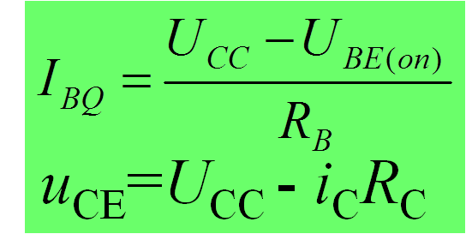
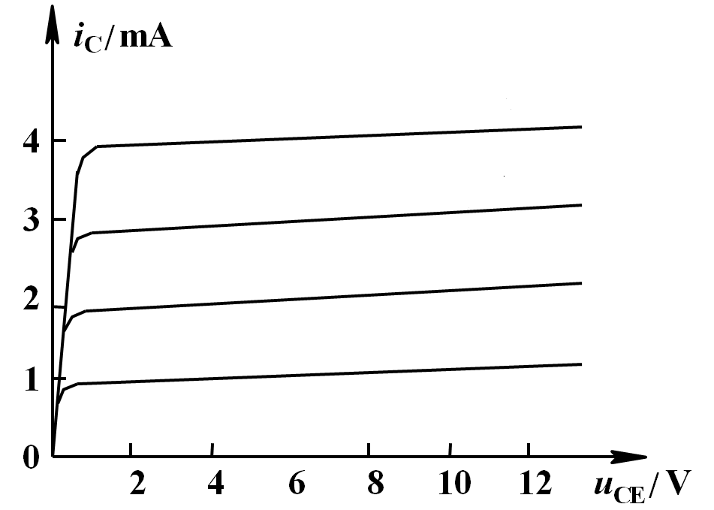

第三章 -- §3.4
模拟电子电路
如果工作点Q变为图中的Q’和Q”, 试问是电路中什么元件参数改变而引起的?
分析:
直流负载线的斜率(-1/R_{C})不变，∴R_{C}不变；
直流负载线的横轴截距U_{CC}变化，
但工作点只是沿着特性曲线移动，
∴U_{CC}和R_{B}同时变化。若U_{CC}与R_{B}
同时增加，工作点可移至Q’，反
之，U_{CC}与R_{B}同时下降,工作点可
移至Q”。
Q”
Q
Q’

Slide 35
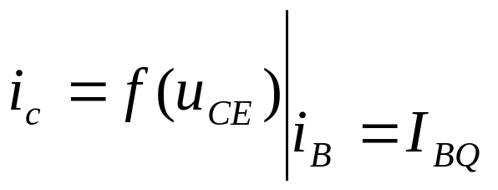
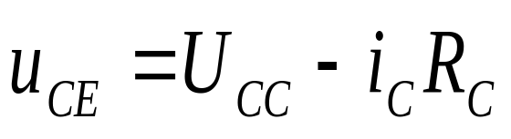
第三章 -- §3.4
模拟电子电路
图解法求解静态工作点总结：
1. 先利用近似估算法求出输入回路的静态工作点I_{BQ}, U_{BEQ}
2. 输出回路静态工作点I_{CQ}、U_{CEQ}为下面两条曲线的交点
——输出特性曲线方程，由晶体管的特性决定
——直流负载线方程，由电路特性决定

Slide 36

第三章
模拟电子电路
无作业

